Slide 1
protobuf序列化原理

Slide 2
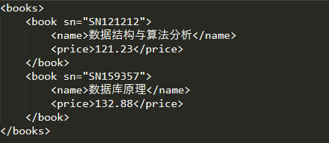
目前主流的几种数据交互的格式主要有xml、json、protobuf等等。这三种格式相信大家都很了解了，这里做一下简略的说明：
•xml 在webservice中应用最为广泛，但是相比于json，它的数据更加冗余，因为需要成对的闭合标签。json使用了键值对的方式，不仅压缩了一定的数据空间，同时也具有可读性。
•json 一般的web项目中，最流行的主要还是json。因为浏览器对于json数据支持非常好，有很多内建的函数支持。
•而protobuf是后起之秀，是谷歌开源的一种数据格式，适合高性能，对响应速度有要求的数据传输场景。因为profobuf是二进制数据格式，需要编码和解码。数据本身不具有可读性。因此只能反序列化之后得到真正可读的数据。

Slide 3
protobuf 是一种google发明的数据序列化机制。官网的解释是：
protocol buffers（简称protobuf）是google的语言中立、平台中立、可扩展的机制，用来对结构化数据进行序列化，类似于xml，但是更小、更快、更简单。只要定义好如何结构化你的数据，就可以使用生成好的代码取写和读取各种数据流的数据，支持各种语言。
如果说protobuf有什么缺点的话，那就是序列化之后的数据是二进制的，可读性差这一点了。
现在越来越多的互联网公司选择使用protobuf来进行序列化，就是因为它的优势。它被广泛应用于RPC调用，数据存储。

Slide 4
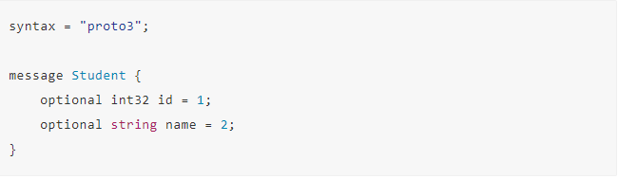
protobuf的核心就是它的.proto文件，定义了数据的格式，类型和顺序。
注意： protobuf语法有proto2和proto3，现在一般用proto3。支持更多语言且更简洁。
定义好proto文件后，通过protobuf提供的protoc编译器对其进行编译。它支持主流的编程语言：C++, C#, Dart, Go, Java, Kotlin, Python等。
我们只需要定义好一份.proto文件，序列化和反序列化可以使用不同的语言。

Slide 5
问题：
可不可以在某个protobuf结构的中间加一个字段，然后把后面所有的字段标识（标签的数字，比如上面的Student的id的字段标识是1）都加1。
为什么：
因为觉得protobuf跟json类似，是用字段名来标识数据的Key的，所以顺序和字段标识不重要。
结论：
这是错的。字段标识很重要，为了保持兼容性，定义好之后是不能修改的。增加新的字段只能增加新的字段标识。

Slide 6
要了解Protobuf的编码和序列化，我们首先需要了解两个储备知识点。弄懂了储备知识点之后，才能更快的让我们理解protobuf的序列化过程。
储备知识包括：
1.Varint编码
2.Zigzag编码

Slide 7
Varint编码
Varint编码是一种变长的编码方式，编码原理是用字节表示数字，值越小的数字，使用越少的字节数表示。因此，可以通过减少表示数字的字节数进行数据压缩。
对int32类型的数字，一般需要4个字节表示。如果采用Varint编码，对于很小的int32类型数字，则可以用1个字节来表示；虽然大的数字会需要5个字节来表示，但大多数情况下，消息都不会有很大的数字，所以采用Varint编码方式总是可以用更少的字节数来表示数字。

Slide 8
Varint编码后每个字节的最高位都有特殊含义：
•如果是1，表示后续的字节也是数字的一部分。
•如果是0，表示本字节是最后一个字节，且剩余7位都用来表示数字。
注意： 每个字节的最高一位只是标识位，没有具体数字含义。

Slide 9
例一：数字 1
这里是数字1，它是一个单字节，只需要一个字节就可以表示。
[0]000 0001

Slide 10
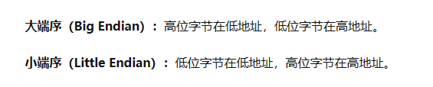
例二：数字 300
这里是数字300，这有点复杂。单字节最大只能储存2^7-1,
也就是 0111 1111, 肯定是不够的。[注：最高位是特殊含义的标识符]
300
= 256 + 32 + 8 + 4
= 0000 0001 0010 1100 (二进制)
= 0000010 0101100 （每7位代表一个字节）
= 0101100 0000010 （小端储存，低位在前）
= 10101100 00000010 （高位补1/0）
所以300需要两个字节储存。

Slide 11
更大的数据都是类似的方式转换，对于很大的整数，32/7=4.57，向上取整是5，所以我们最大需要5字节来表示一个大的32位整数。
所以我们使用Varint编码，需要1～5个字节表示。因为大部分使用的数字都比较小，所以平均下来比较省空间。这也是为什么protobuf使用Varint的原因。

Slide 12
Zigzag编码
由于负数的补码表示很大（最高位是符号位为1），直接使用Varint编码，会占用较多的字节。
这种情况使用了ZigZag编码，转换成比较小的正数，再使用Varint编码，这样最终生成的数据占用较少的字节。
Zigazg编码是一种变长的编码方式，其编码原理是使用无符号数来表示有符号数字，使得绝对值小的数字都可以采用较少字节来表示，特别对表示负数的数据能更好地进行数据压缩。
Zigzag编码对Varint编码在表示负数时不足的补充，从而更好的帮助Protobuf进行数据的压缩。因此，如果提前预知字段值是可能取负数的时候，需要采用sint32/sint64数据类型。
Protobuf通过Varint和Zigzag编码后，大大减少了字段值占用字节数。

Slide 13
简单来说： 对于小的负数，比如-2，如果使用Varint编码，在计算机内，负数一般会被表示为很大的整数，因为计算机定义负数的符号位为数字的最高位。所以这个-2会占用5个字节。因为负数的最高位是1，会被当做很大的整数去处理。
而我们使用Zigzag+varint编码的方式，（使用protobuf定义的sint32/sint64类型）就会将有符号数转换成无符号数，再采用Varint编码，数字较小的负数，最终占用的字节数也就更少。

Slide 14
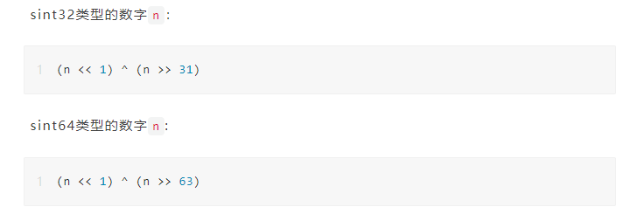
原始数字 | 编码后
0 | 0
-1 | 1
1 | 2
-2 | 3
2147483647 | 4294967294
-2147483648 | 4294967295
通过位运算算法和编码后的值的规律，我们可以看到，其实就是把最高位的符号位放到最低位，其他位左移一位。让绝对值相等的正负数，Zigzag编码后的数字相邻。
绝对值小的值Zigzag编码后的值也更小。然后使用Varint编码后占用的字节数也更少。

Slide 15
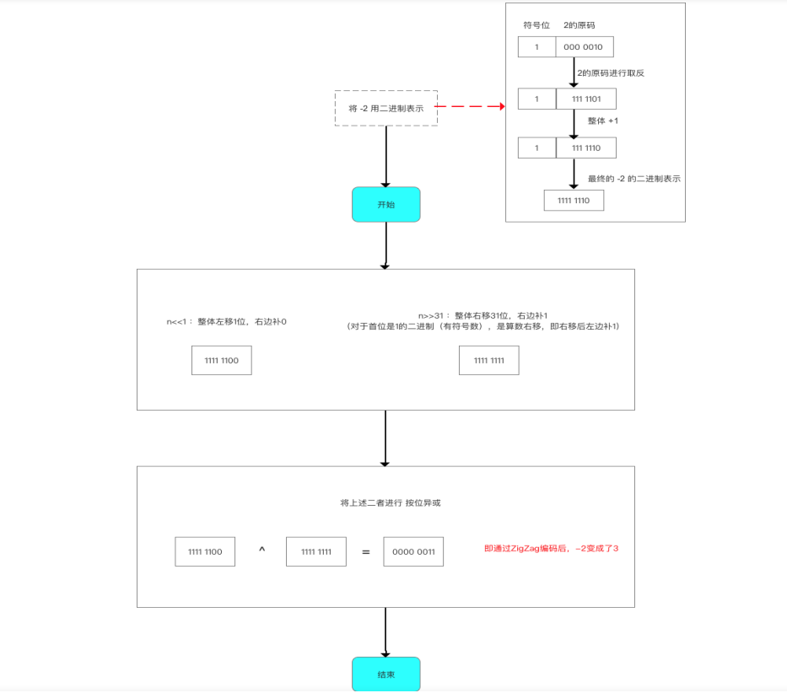
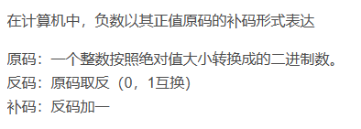
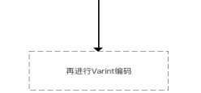

Slide 16
Protobuf序列化
要了解Protobuf序列化，我们还是需要了解两个知识点：
•Wire Type类型
•T-L-V储存方式。（Tag - Length - Value）

Slide 17
Wire Type
Wire Type是google为protobuf专门定义的类型，不同的Wire Type最终序列化为二进制数据流的格式不一样。这样我们在序列化和反序列化的时候，很容易通过这个Wire Type来解析后续数据。
Wire Type是用来生成Tag用的，准确的来说，Tag包含了字段标识和Wire Type。这个Tag在后续讲T-L-V储存的时候会讲到。

Slide 18
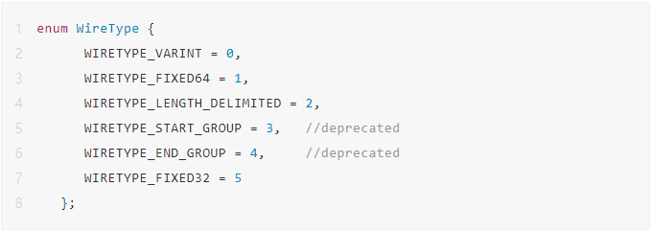
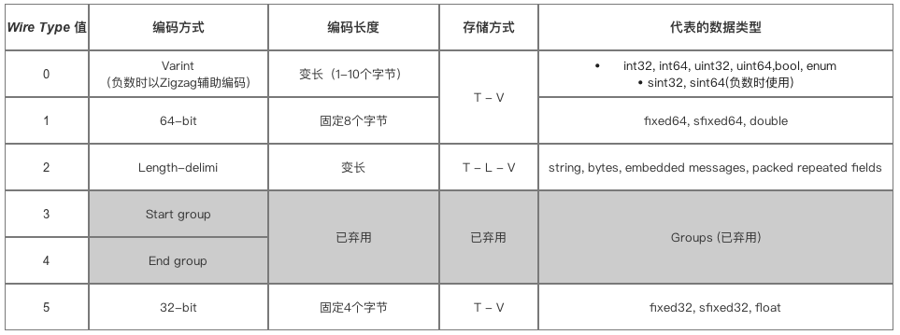
WireType的定义

Slide 19
每个Wire Type可以对应多个具体的数据类型，因为我们有.proto文件，序列化和反序列化都是基于proto文件的，所以我们是明确知道类型的。
问题： 那为什么需要把Wire Type编码到数据里面呢，因为不同的Wire Type对应的储存方式不同,可以通过序列化的Wire Type知道后续的数据是怎么储存的。
看上图可知，当我们从Tag里面读到：
•Wire Type=0时，T-V 储存，V是Varint编码方式，编码长度是1-10字节。
•Wire Type=1时，T-V 储存，V是固定的64位，编码长度是8个字节。
•Wire Type=5时，T-V 储存，V是固定的32位，编码长度是4个字节。
•Wire Type=3/4已经废弃不用。
•Wire Type=2时，也是最复杂的一种，T-L-V储存。需要一个Length来记录Value的长度。Value是编码后的值。
通过不同的Wire Type使用不同的储存方式，来最大化的节省空间。

Slide 20
T-L-V储存方式
T-L-V（Tag - Length - Value），即标签-长度-字段值的存储方式，其原理是以标签-长度-字段值表示单个数据，最终将所有数据拼接成一个字节流，从而实现数据存储的功能。
其中Length可选存储，如储存Varint编码数据就不需要存储Length，此时为T-V存储方式。
T-L-V 存储方式的优点：
•不需要分隔符就能分隔开字段，减少了分隔符的使用。
•各字段存储得非常紧凑，存储空间利用率非常高。
•如果某个字段没有被设置字段值，那么该字段在序列化时的数据中是完全不存在的，即不需要编码，相应字段在解码时会被设置为默认值。

Slide 21
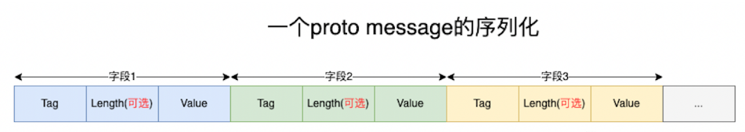
Tag 标签
Tag 就是字段标识号+Wire Type的Varint编码格式。最少1字节。
因为Wire Type只有这6个定义，所以使用3bit完全够用。Tag的最低三位表示Wire Type，高位表示字段标识号, Tag标签所占用的长度，取决于字段标识号的大小。
Wire Type只有六种类型，所以用三位二进制数完全足够表示。
Tag = (字段标识号 << 3) | WireType
也就是如果如果字段标识号 <= 15 (4bit)，那么Tag就只需要一字节。
Length 长度
Length 通过上图可知，它是可选的。只有Wire Type = 2时，才需要Length。
Value：只有WireType=2时，具体长度由Length指定。其他的Wire Type, 不需要Length也知道Value的长度。可以参考上面的Wire Type图对应的编码长度。

Slide 22
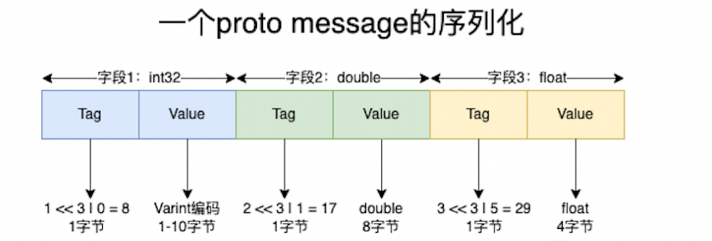
WireType = 0/1/5时
所有的Tag都是Varint，Tag = (字段标识号 << 3) | WireType。
•int32: Wire Type = 0, Value：Varint，变长，1-10字节。（最大64位Varint）。
•double: Wire Type = 1, Value: double，固定8字节。
•float: Wire Type = 5, Value: float，固定4字节。
可以看到这几种类型，不需要指定Length，通过Wire Type和Varint极高的利用了字节空间

Slide 23
WireType = 2时
相比较其他的Wire Type，多了一个Length，用于标识Value的长度。Length使用Varint编码。
Value：消息字段经过编码后的值。
其中Value也需要区分几种类型：
1.String类型。
2.嵌套消息类型（Message）
3.通过packed修饰的 repeat 字段（即packed repeated fields）

Slide 24
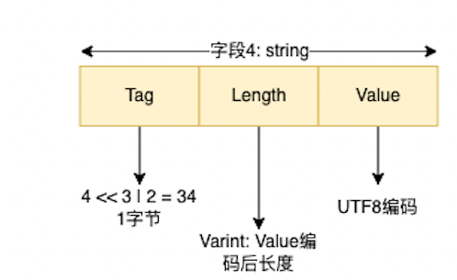
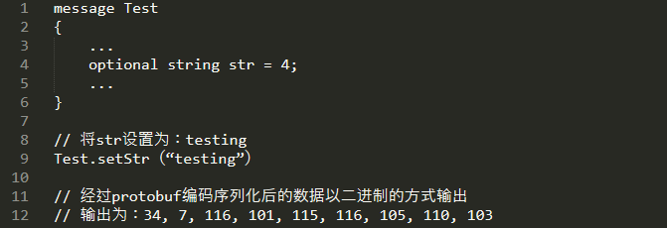
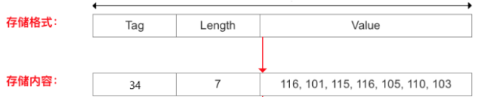
String类型
其中String类型使用UTF8编码。
输出为二进制数据流，展示为数字，方便可读。

Slide 25
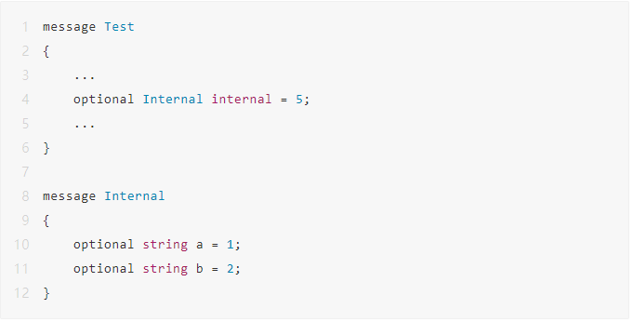
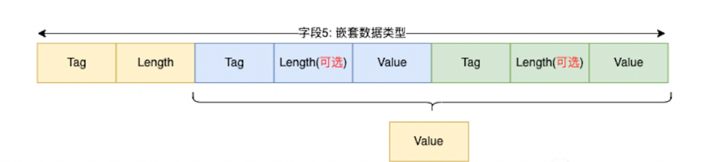
嵌套消息类型
嵌套消息类型，就是message里面套一个message，其实就是把内层的消息的T-L-V数据储存作为外层数据的Value。
外部的Length代表整个Value的长度，也就是内部的message的长度。
内部的Message就是另一个T-L-V模型。

Slide 26
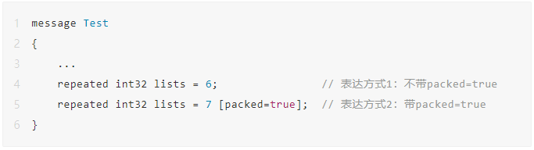
通过packed修饰的 repeat 字段
proto2: 由于历史原因，标量数字类型（例如 int32、int64、enum）的重复字段没有尽可能高效地编码。新代码应使用特殊选项 [packed = true] 以获得更有效的编码。
proto3: 此字段可以在格式良好的消息中重复任意次数（包括零次）。重复值的顺序将被保留。在 proto3 中，标量数字类型（例如 int32、int64、enum）的重复字段默认使用packed编码。

Slide 27
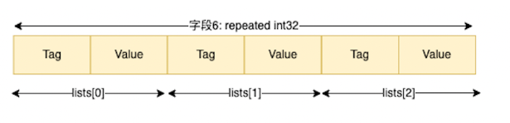
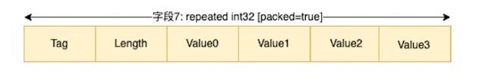
我们看没有packed的repeat，这几个Tag是完全一样的，因为它们有着一样的字符标识和Wire Type，是浪费空间的。所以才引入了packed=true的修饰。
使用Length代表Value列表的总字节长度，Value则使用Varint编码，多个Value连续储存。不需要每个Value前面放个相同的Tag，极大的节省了空间。

Slide 28
Protobuf使用建议
基于Protobuf序列化原理分析，为了有效降低序列化后数据量的大小，可以采用以下措施：
1. 多用optional或repeated修饰符 若optional 或 repeated 字段没有被设置字段值，那么该字段在序列化时的数据中是完全不存在的，即不需要进行编码，但相应的字段在解码时会被设置为默认值。
2.字段标识号尽量只使用1-15，且不要跳动使用， Tag是需要占字节空间的。如果字段标识号>15时，Tag标签的编码就会占用2个字节，如果将字段标识号定义为连续递增的数值，将获得更好的编码和解码性能。
3. 若需要使用的字段值出现负数，请使用sint32/sint64，不要使用int32/int64。采用sint32/sint64数据类型表示负数时，会先采用Zigzag编码再采用Varint编码，从而更加有效压缩数据。
4. 对于repeated字段，尽量增加packed=true修饰, 增加packed=true修饰，repeated字段会采用连续数据存储方式，即T-L-V-V-V方式。

Slide 29
谢谢观看

